Slide 1
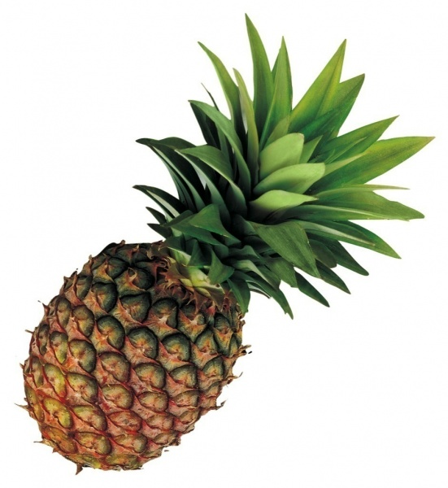
Bogomir Magajna: ANANAS
REŠITVE

Slide 2
BRANJE NOVEGA BESEDILA
Ob tem ko bereš besedilo, bodi pozoren na nove, neznane besede. Njihovo razlago si preberi v besedilu na robu berila.
Poveži naslednje besede z njihovo razlago:
visok gospod zelo velik
kanal nabirek, niz plodov na vrvici
rešta zgodaj zjutraj
bajen premožen gospod
rano prekop, preliv

Slide 3
1. Dogajanje se odvija v Trstu.
2. Mladi fantje so preživljali dneve na ulici, ker so očetje delali večino časa v tovarnah, matere pa so opravljale gospodinjska dela – prale perilo.
3. Najbolj jih je težila lakota.
4. Ob kanalu ob tržnici so posedali, da bi dobili od gospodov ali tudi mornarjev, ki so hodili mimo, kakšen ostanek hrane ali kaj denarja.
5. Vladalo je pravilo, da si vse delijo.
6. Marijo se je tistega dne navsezgodaj odpravil na trg, ker ni mogel spati sredi stenic in da bi ušel materi.
7. Doživel je, da je v pristanišče pripeljala velika ladja iz Afrike. Občudoval je lepo urejene ljudi, ki se niso zmenili zanj, potem pa mu je neki zamorec dal na veliko začudenje v roke cel ananas. Celo pobožal ga je in se mu lepo nasmejal.

Slide 4
8. Ob prejetju darila - ananasa je razmišljal, kaj bi naredil z njim. Najprej je pomislil na mater, a se je hitro premisli zaradi njenega slabega obnašanja do njega, potem pa se je odločil, da ga bo delil s tovariši. Zaradi lakote pa ga je prej veliko pojedel že sam.
9. Sadež jih je zapeljal v tatvino, ker jim je bil v svoji sladkobi tako dober.
10. Zaradi tega dejanja jih je zajela straža in jih odpeljala v stražnico. Ljudje so se jim ob tem posmehovali.
11. Njihovo tovarištvo se je izkazalo tako, da dečki niso hoteli izdati Marija Morela, da je kradel. Ko pa ga je poveljnik prepoznal za krivega, se je Peter Lovrin javil, da je on kradel.
12. To je naredil, ker se mu je prijatelj Marijo smilil, saj ga je že tako pretepala mati.

Slide 5
Bodi pozoren na določene besede in besedne zveze … Zapiši v zvezek.
V 1. odstavku berila poišči poved, iz katere izvemo, kakšen je bil zunanji videz dečkov. Prepiši jo.
„Ti mali, črni divjaki, oblečeni le v platnene hlače …“
V 1. odstavku izvemo tudi, kaj je Marijeva mati čutila do otroka. Izpiši povedek in ga zamenjaj z drugo sorodno besedo.
mrzila - sovražila
V odstavku „Beseda je dala besedo …“ piše, da je branjevki nenadoma izginil ananas. Poišči besedo, s katero je pisatelj označil nenadnost, in jo uporabi v razumljivi povedi.
na mah
Npr.: Kot na mah je vse pojedel, kar so mu ponudili.

Slide 6
2. branje in razmišljanje ob tem …
Nariši Marija Morela, potem beri zgodbo še enkrat in ob sliki zapisuj, kaj vse si iz besedila izvedel o njem. Skušaj najti čim več podatkov.
Iz besedila izveš, da je bil mlad fant, zanemarjen po videzu, oblečen v platnene hlače, bos, močno zagorelega videza …
Zapiši, kaj je po tvojem mnenju sporočilo te zgodbice.
Sporočilo zgodbe je, da pravi prijatelji vedno držijo skupaj, tako v dobrem kot v slabem.

